Slide 1
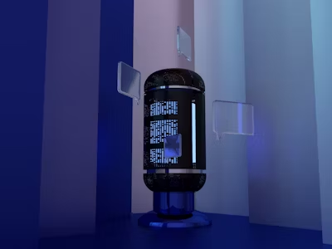
Model Introduction to Improve
the Coplanarity Prediction
Capability of New Semiconductor Products
半導體新產品平面度預測能力提升 之模型導入
指導教授
施明昌 博士
學 生
陳筠霈

Slide 2
Contents
1. 研究動機
2. 製程概述與平面度定義
3. 研究架構
4. 基礎理論
5. 文獻回顧
6. 模型設計
7. 實驗結果
8. 結論與未來展望

Slide 3
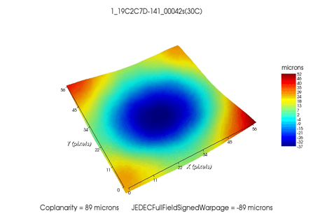
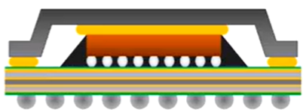
研究動機
廠內產品在後段封裝過程中，晶片與基板不同材料之間的 CTE Mismatch、參數組合的差異，加上含膠的限制，
為了釋放溫度所產生的內部應力，常藉由形狀改變來釋放這些內力，導致產品 Coplanarity fail，進而影響後續上板成功率、出貨時間。
ICOS
Underfill
填膠
Heat Sink
散熱片
Ball Mount
植球
Coplanarity
平面度不良
進而 影響 後續上板成功率、出貨時間。
符合 預測準確率 僅 11%
<15um

Slide 4
製程概述與平面度定義
晶圓表面製作元件結構
氧化
光刻
蝕刻
薄膜沉積
離子植入
前段
金屬互連與訊號通路的建立
沉積
蝕刻
填充
研磨
再分佈層
保護層覆蓋
中後段
電性連接與保護
測試

Slide 5
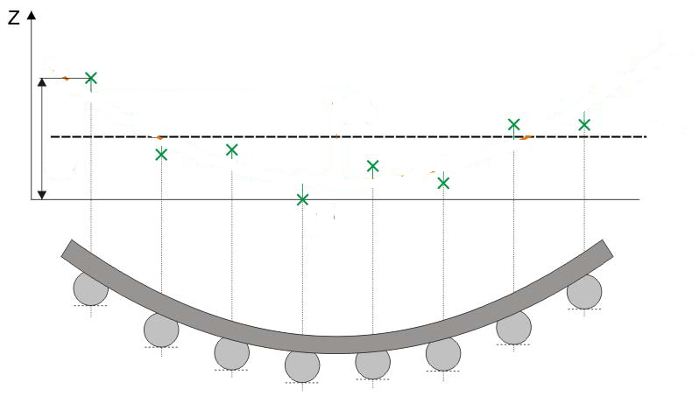
製程概述與平面度定義
金屬互連與訊號通路的建立
沉積
蝕刻
填充
研磨
再分佈層
保護層覆蓋
中後段

Slide 6
製程概述與平面度定義
金屬互連與訊號通路的建立
沉積
蝕刻
填充
研磨
再分佈層
保護層覆蓋
LMS plane
中後段
Global plane

Slide 7
製程概述與平面度定義
Highest ball
金屬互連與訊號通路的建立
沉積
蝕刻
填充
研磨
再分佈層
保護層覆蓋
LMS plane
中後段
Lowest ball
Global plane

Slide 8
製程概述與平面度定義
Cause
CTE mismatch of materials
Cold solder joints
Uneven stress distribution
False joints
Variations pressure
Electrical open circuits
金屬互連與訊號通路的建立
Non-uniform layer thickness
Soldering failures
沉積
蝕刻
填充
研磨
再分佈層
保護層覆蓋
Imbalanced etching depth
Product returns
中後段
poor solder contact
Prediction method
產品結構 / 材料特徵 / 參數設定
人工經驗
LAB 預測
DoE 實驗結果
關鍵因子數據

Slide 9

製程概述與平面度定義
Prediction method
產品結構 / 材料特徵 / 參數設定
人工經驗
LAB 預測
DoE 實驗結果
關鍵因子數據
複雜性
多樣化
誤差值
精準度
總成本
總時間
Improve in AI
選定因子
訓練及驗證資料集
實驗分析驗證
模型建立
生產效率、品質檢測、設計效率、預測模擬

Slide 10
研究架構
單顆產品平面度
研讀並摘要
NPI 平面度
特徵因子
模型導入之研究
相關文獻及理論
預測現況剖析
訂定
結論
結果
模型設計
研究
探討
分析與驗證
執行
方法

Slide 11
基礎理論
實驗設計方法的應用與挑戰
(Design of Experiments, DoE)
Describe
Identify a dozen or more factors that might affect the response
Design
Compute design for maximum information from runs
Collect
In order to set factors
Measure response for each run
Fit
Compute best fit of mathematical model to data from test run
Predict
Use model to find best factor
Settings for on target responses and minimum variability

Slide 12
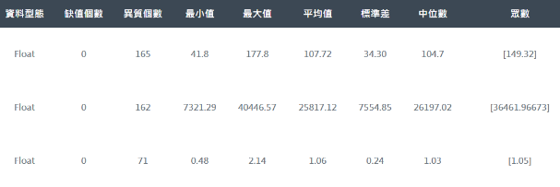
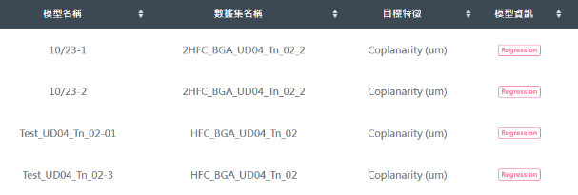
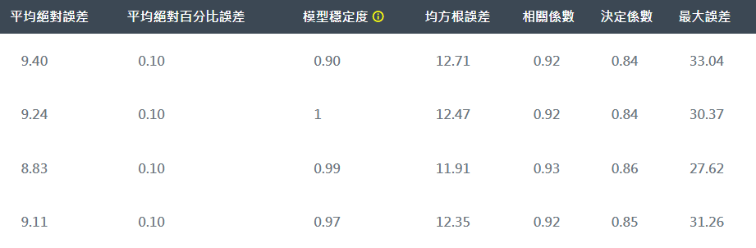
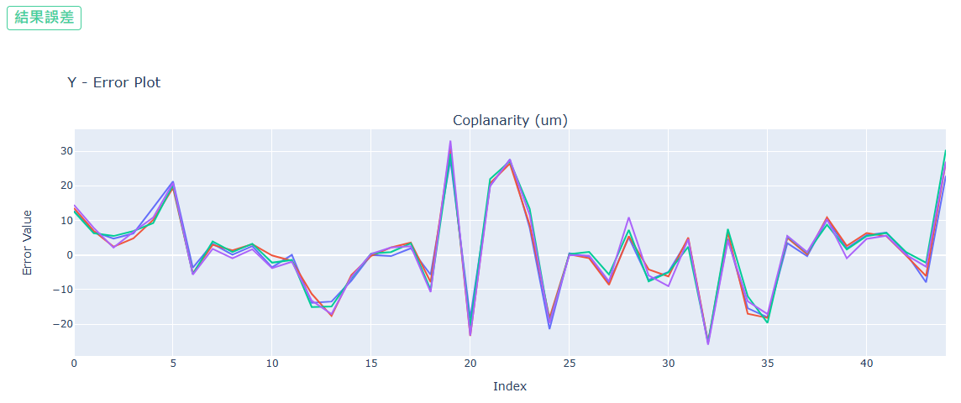
基礎理論
Prediction method
產品結構 / 材料特徵 / 參數設定
人工經驗
LAB 預測
多次預測的結果仍有過大誤差可能
複雜性
多樣化
誤差值
精準度
總成本
總時間
DoE 實驗結果
關鍵因子數據
材料採購等待平均時間 : 3 month
待 DoE 平均時間 : 1 month
花費成本 : 依工程師經驗選擇材料
高度非線性或多重交互作用的情況處理能力有限
Improve in AI
生產效率、品質檢測、設計效率、預測模擬
選定因子
訓練及驗證資料集
模型建立
實驗分析驗證

Slide 13

文獻回顧
AI 與半導體
生產
效率
缺陷
漏檢率
提高約 20% 至 30%
降至不到 0.5%
人工智慧
半導體產業
設計
周期
預測
成本
縮短 20% 至 30%
降低 10% 至 15%

Slide 14
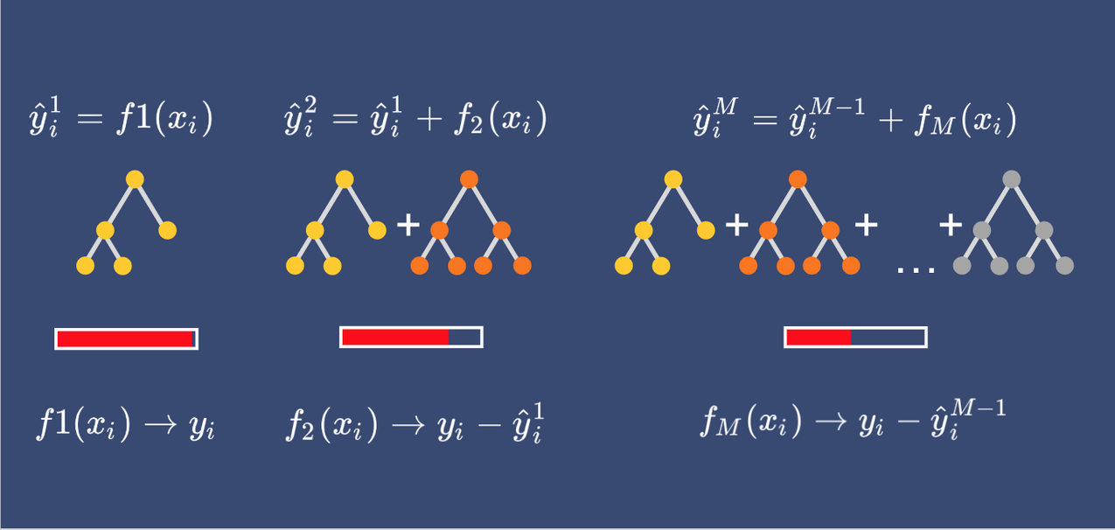
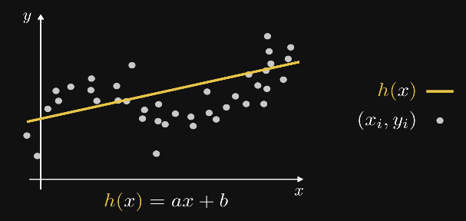
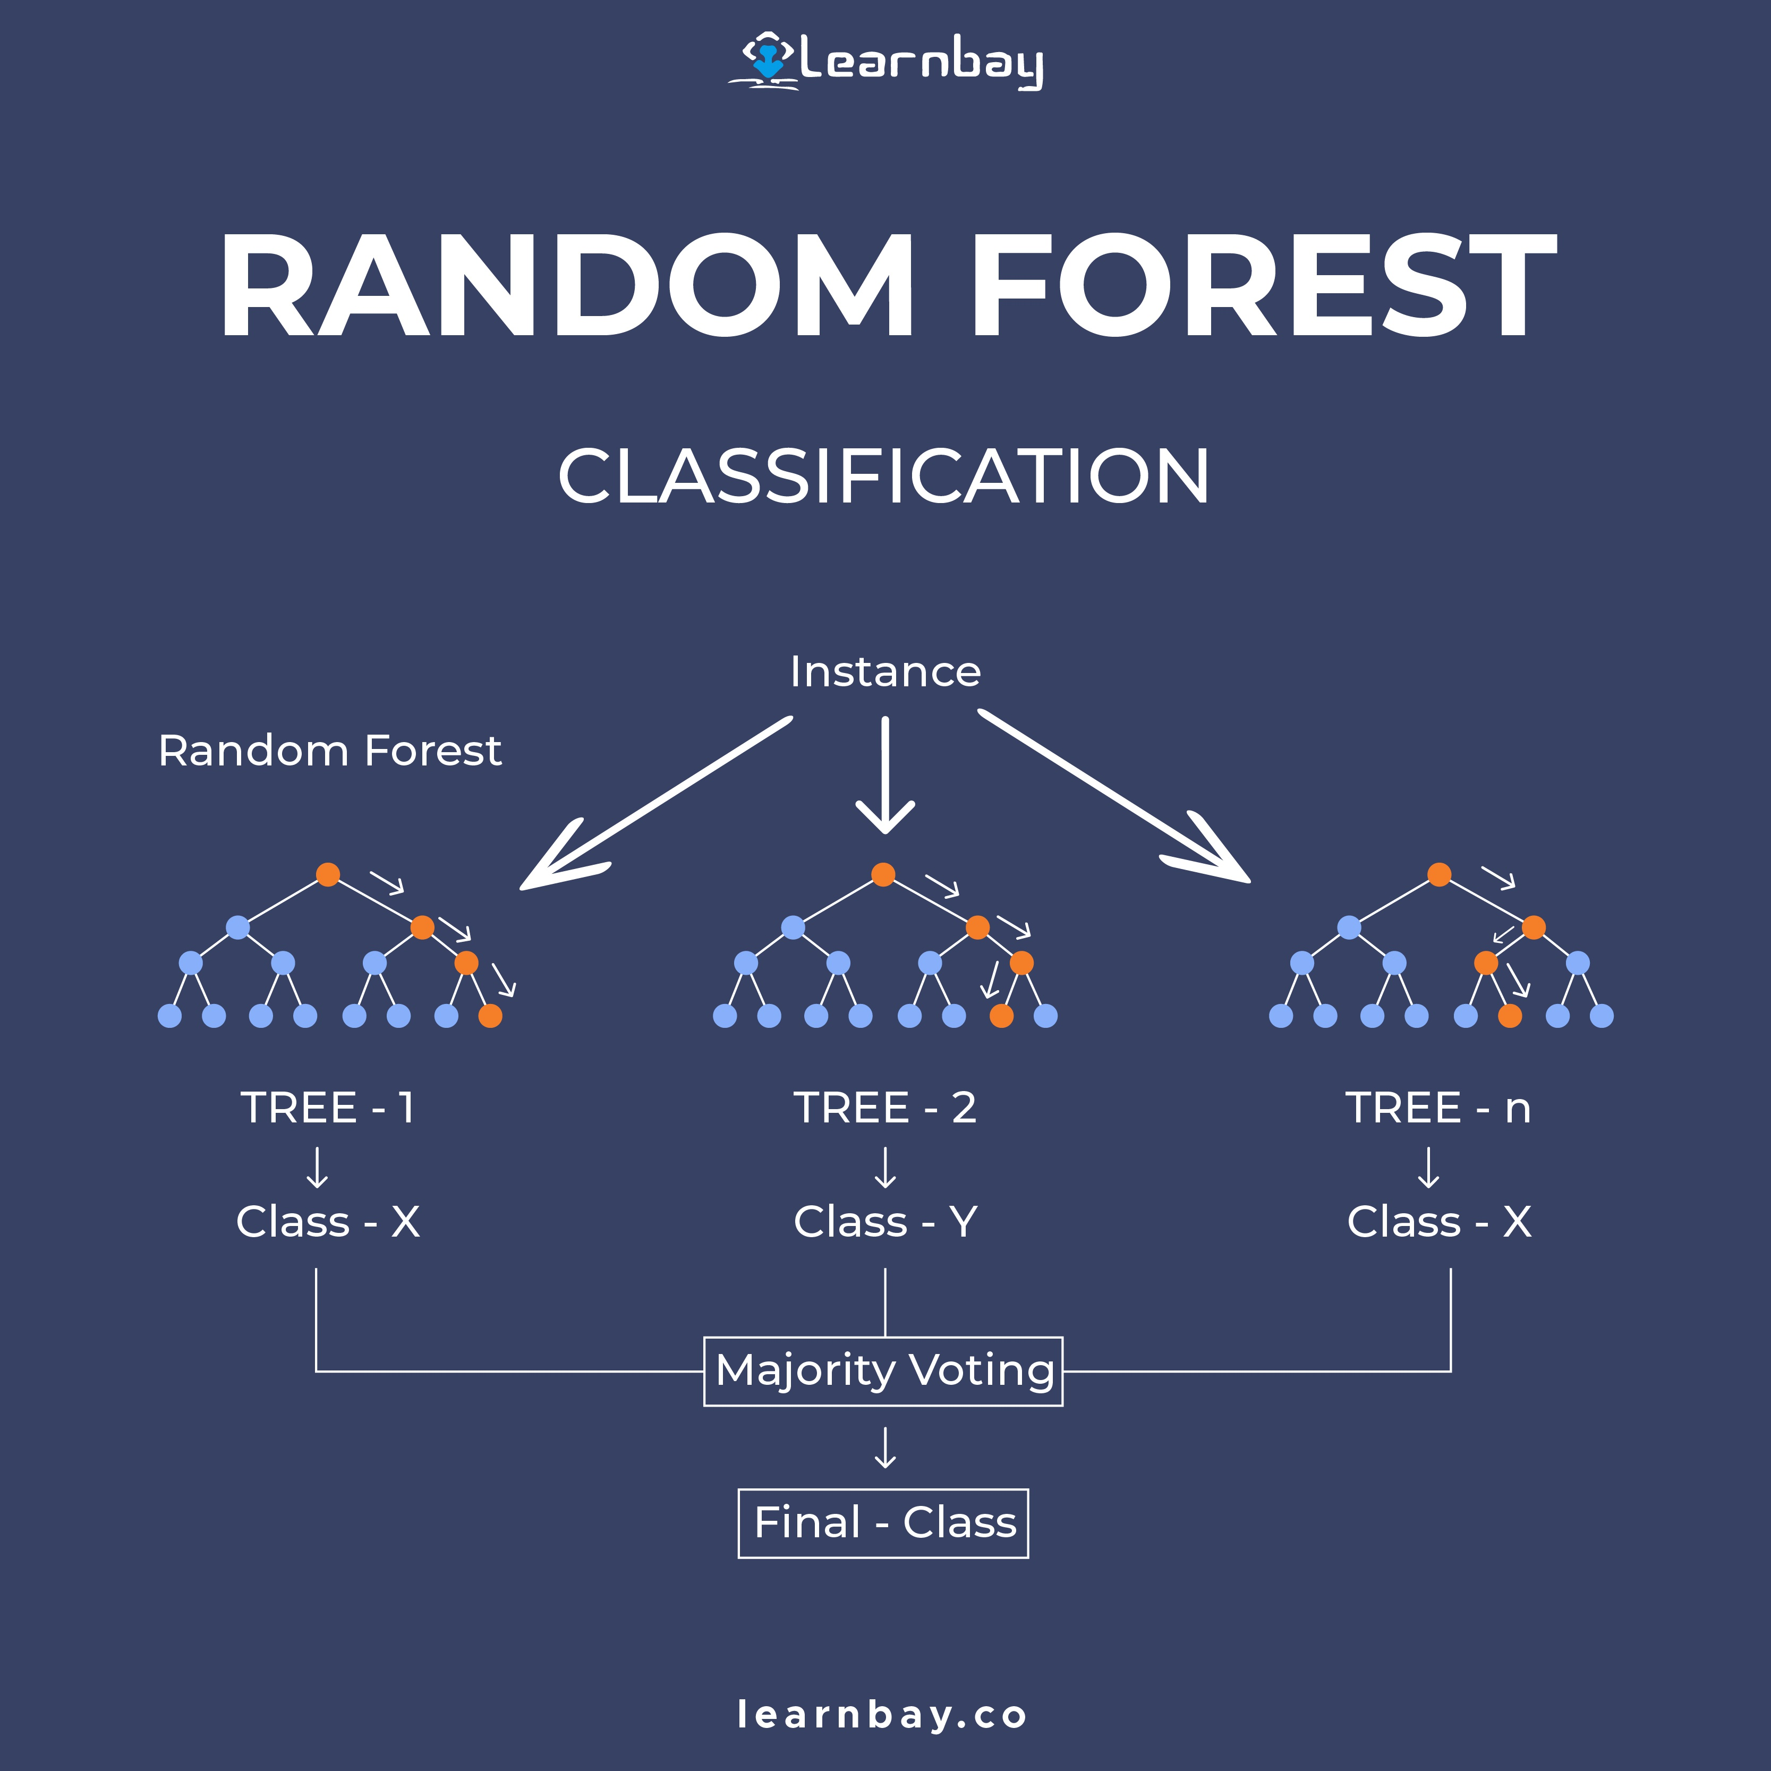
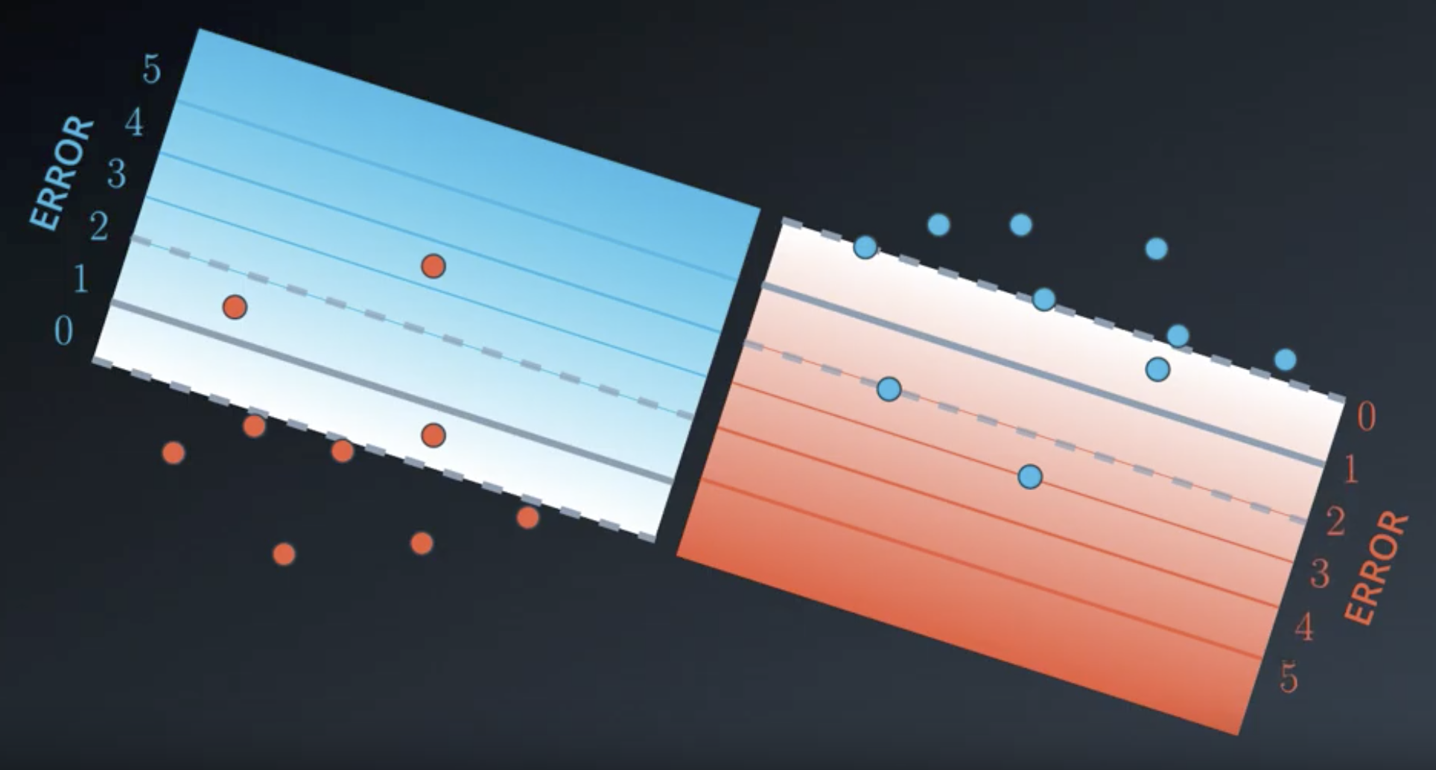
文獻回顧
機器學習Machine Learning
逐步修正
建模能力強
特徵選擇
良好泛化能力
自動變數
防止過擬合
模型簡潔
高維數據
模型殘留的誤差
Gradient Boosting
梯度提升技術
Linear Regression
線性迴歸
L1 正規化將部分不具貢獻參數壓縮
非線性結構與變數交互關係
正規化減少模型對訓練數據依賴
自動學習變數重要性、模型解釋性
去除冗於資訊利於後續解釋
學習率與限制樹深度，降低過擬合
適用製程變數多場景
穩健性
抗過擬合
大量特徵
特徵重要性
分析邊界
高維資料
核函數應用
異常值韌性
降低對個別樣本或噪聲敏感性
最大化間隔，分類泛化能力
隨機選取樣本與特徵訓練子模型
適合小樣本但多特徵場景
應對類別與數值特徵混合資料集
Random Forest
隨機森林
Support Vector Machine
支援向量機
將非線性問題轉線性可分
了解模型依賴的關鍵參數
極端值或雜訊影響有限

Slide 15
模型設計
目的
初始關鍵因子訂定
透過AI模型之導入，降低預測誤差值，提高準確率，為本研究目標，並縮減因子範圍，進而減少額外生成的成本及實驗結果時間，實現更高成本效益。
模型選擇、方法論
指標
符合預測規範準確率 : 從11% 提升至60%
模型訓練
間接
評估分析
RA form 風險等級評估不再只有高風險和低風險兩個層級，根據不同風險情境更準確地識別和應對潛在風險
驗證

Slide 16
模型設計
Structure Factor | 名詞解釋 | Format
Die size(X, Y) | 晶片水平和垂直長度 | Numeric
Die thickness | 晶片厚度 | Class
HS thickness | 散熱片厚度 | Numeric
HS ring foot width | 散熱片底座寬度 | Class
PKG size(X, Y) | 封裝水平和垂直長度 | Numeric
PKG thickness | 封裝厚度 | Numeric
SBS thickness | 基板厚度 | Numeric
SBS layers | 基板層數 | Numeric
SBS core type | 基板核心層類型 | Class
SBS core thickness | 基板核心層厚度 | Numeric
SBS Cu thickness | 基板銅箔厚度 | Numeric
Hypotenuse | 斜邊 | Numeric
Area ratio (Die/SBS) | 面積比 | Numeric
Volume ratio (Die/SBS) | 體積比 | Numeric
初始關鍵因子訂定
Device 資料集
模型選擇、方法論
產品結構大小分類蒐集
模型訓練
PKG size | Total
30x30mm~50x50mm | 202
50x50mm~70x70mm | 121
 | 323
Material Factor | 名詞解釋 | Format
Adhesive type | 黏膠類型 | Class
HS type | 散熱片類型 | Class
SBS core type | 基板核心材料類型 | Class
UF type | 底部填充劑類型 | Class
評估分析
驗證
Process Parameters | 名詞解釋 | Format
BM reflow | 焊膏回流焊接 | Class
HS cure Temp. | 散熱片固化溫度 | Class
Snap cure(Y/N) | 是否經熱壓合(快速固化) | Class
Snap cure Temp. | 熱壓合(快速固化)溫度 | Numeric
Snap cure Force | 熱壓合(快速固化)力量 | Numeric
UF cure Temp. | 底部填充劑固化溫度 | Class

Slide 17
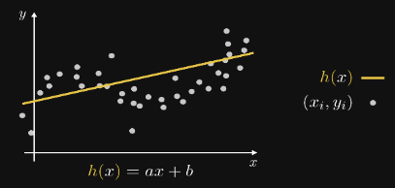

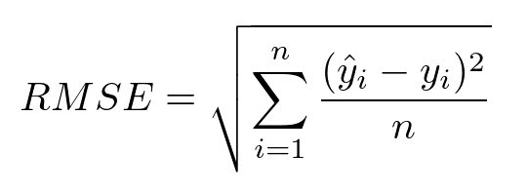
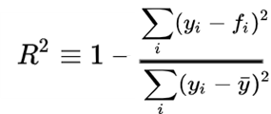
模型設計
演算法
Gradient
Boosting
Linear
Regression
Random
Forest
SVM
初始關鍵因子訂定
模型選擇、方法論
模型訓練
評估分析
方法論評估指標
平均絕對誤差 MAE
均方根誤差 RMSE
決定係數 R²
驗證
誤差的正負不會進行抵消，
能夠更準確地反映誤差的整體情況
識別出異常或離群值，
能夠顯示出是否有效控制大的預測誤差
誤差的變異程度，
模型對資料擬合的好壞

Slide 18
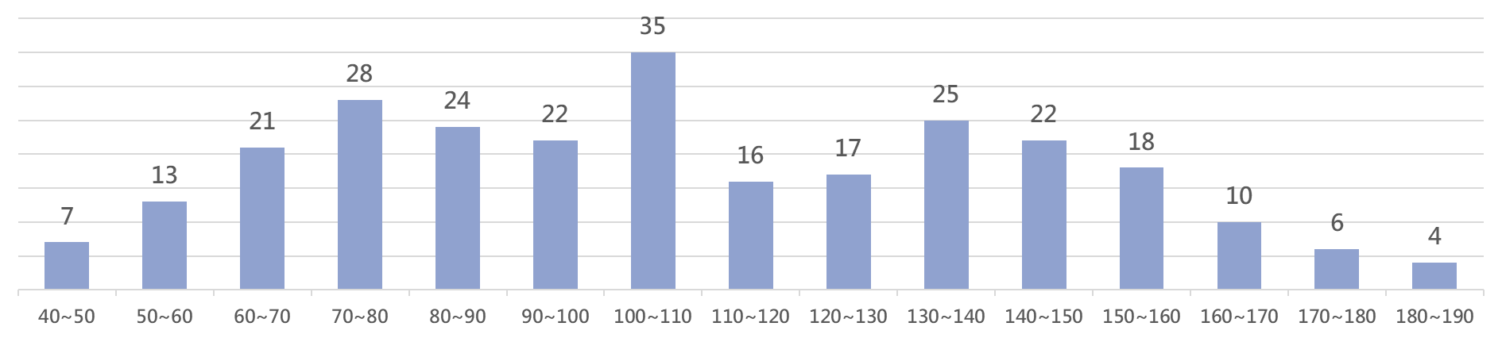
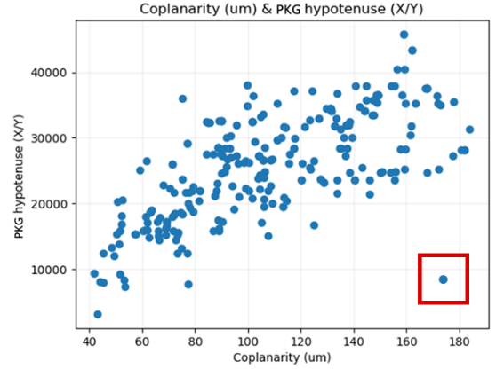
模型設計
模型訓練資料 : 323
PKG size 樣本分布
初始關鍵因子訂定
模型選擇、方法論
模型訓練
Model | MAE | R² | RMSE | 模型指標
Gradient Boosting | 21.15 | 0.39 | 46.68 | MAE <15(um)
Lasso Linear | 25.34 | 0.05 | 36.81
Random Forest | 22.71 | 0.01 | 35.62
Support Vector | 27.45 | 0.11 | 33.84
評估分析
驗證
剔除離群值以降低誤差影響
移除系統中存在缺失值的因子筆數
資料筆數
293

Slide 19
模型設計
模型訓練資料 : 293
Model | MAE | R² | RMSE | 模型指標
Gradient Boosting | 26.17 | 0.33 | 35.24 | MAE <15(um)
Lasso Linear | 22.38 | 0.45 | 31.39
Random Forest | 21.07 | 0.48 | 31.03
Support Vector | 33.44 | 0.08 | 41.21
初始關鍵因子訂定
模型選擇、方法論
重要參數溫度做資料型態調整
模型訓練
Snap cure Temp / Force 從 Numeric 調整成 Class
並非線性變化，而是具有特定的影響區間
評估分析
Process Parameters | 名詞解釋 | Format
BM reflow | 焊膏回流焊接 | Class
HS cure Temp. | 散熱片固化溫度 | Class
Snap cure(Y/N) | 是否經熱壓合(快速固化) | Class
Snap cure Temp. | 熱壓合(快速固化)溫度 | Class
Snap cure Force | 熱壓合(快速固化)力量 | Class
UF cure Temp. | 底部填充劑固化溫度 | Class
驗證
資料筆數
263

Slide 20
模型設計
模型訓練資料 : 263
Model | MAE | R² | RMSE | 模型指標
Gradient Boosting | 22.04 | 0.44 | 25.55 | MAE <15(um)
Lasso Linear | 19.07 | 0.27 | 25.55
Random Forest | 16.77 | 0.44 | 22.39
Support Vector | 25.09 | 0.06 | 29.14
初始關鍵因子訂定
模型選擇、方法論
取最佳演算法
模型訓練
Model | MAE | R² | RMSE | 模型驗證
Random Forest | 16.77 | 0.44 | 22.39 | MAE <15(um)
評估分析
驗證
提高模型的泛化能力
數據呈現偏態分佈，使其偏離大多數樣本的典型水準
將數據的代表值從平均值改為中位數
Y | 名詞解釋 | Format
Coplanarity 中位數 | 平面度 | Numeric

Slide 21
模型設計
模型訓練資料 : 210 / 模型驗證資料 : 53
Model | MAE | R² | RMSE | 驗證 MAE
Random Forest | 14.79 | 0.77 | 20.14 | 15.69
初始關鍵因子訂定
Accuracy (MAE <15um)
模型選擇、方法論
57% (30/53)
模型訓練
調整超參數
估算器數量 (n_estimators)、最大深度 (max_depth)、學習率 (learning_rate)
第一組參數能有效降低 MAE
評估分析
n_estimators | max_depth | learning_rate | MAE | 驗證 MAE
100 | 30 | 0.1 | 13.26 | 13.06
100 | 20 | 0.1 | 14.05 | 15.34
200 | 30 | 0.1 | 14.26 | 18.73
驗證

Slide 22
實驗結果
模型訓練資料 : 210 / 模型驗證資料 : 53
Model | MAE | 50% Error | 80% Error | 90% Error | Max Error
Random Forest | 13.06 | 9.1 | 14.94 | 19.04 | 27.77
初始關鍵因子訂定
Accuracy (MAE <15um)
模型選擇、方法論
71% (38/53)
模型訓練
評估分析
符合規格 11% → 71%
驗證

Slide 23
實驗結果
模型導入
不同產品結構進行測試
Device | PKG size (mm) | Die Size (um) | HS type | PKG thickness
m | 65 x 65 | 26488 x 22427 | CAVITY | 3896
n | 37.5 x 37.5 | 14857 x 18504 | HAT | 2660
o | 31 x 31 | 12000 x 10425 | RING | 3140
初始關鍵因子訂定
模型選擇、方法論
結果
模型訓練
Device | MAE | 預測值 (um) | 實際值 (um) | 預測誤差 (um)
m | 13.11 | 24 | 37 | 13
n | 12.27 | 43 | 47 | 4
o | 12.68 | 97 | 106 | 3
評估分析
客戶要求最大允收誤差 15μm
驗證
預測誤差控制在 2~5 μm 之間，具備極高的穩定性與泛化能力
機器學習模型大幅提升預測精度

Slide 24
結論與未來展望
本研究聚焦於半導體製程中關鍵品質指標，平面度的預測問題，並透過機器學習技術的導入，探討其對預測準確性與製程優化的提升潛力。
隨著製程結構的高度複雜化與產品設計的不斷創新，傳統依賴人工經驗與實驗設計 (DoE) 方法已難以有效掌握多維參數間的非線性關聯性。
儘管 DoE 能提供初步變因篩選與參數設計的指引，但在時間成本、實驗複雜度及彈性適應性方面仍具明顯侷限。
因此，本研究將機器學習視為一種更具擴展性與效率的預測手段，進行模型導入與比較分析。
模型特性與表現
傳統線性迴歸模型雖具解釋力，但對於變數之間的非線性關係掌握不足，整體預測效能不如集成式學習模型，難以應用於高複雜度製程條件下的平面度預測。
在本研究比較的四種模型中，以Random Forest表現最佳，能在有限資料下維持穩定的預測精度，並準確識別影響平面度的主要參數。
透過因子與目標的調整，使模型提高其泛化能力，本研究中顯示準確率有效提高，並在實際導入結果驗證其可行性。
研究成果
集成式演算法在預測準確率、殘差控制、模型穩定性表現均優於其他方法。
特徵重要性分析結果顯示，材料性質、製程條件，如溫度、壓力與結構參數是關鍵影響因子，有助於後續製程調整與新產品導入的設計參考。
證實 Gradient Boosting 與 Random Forest 具優異預測能力與穩定性，並能在中等樣本規模下取得良好表現，顯著優於傳統 DoE 方法，可提供未來做預測模型的適用性。

Slide 25
結論與未來展望
未來研究方向
建模品質受限於輸入數據的完整性與一致性，後續強化資料前處理作業，如異常值排除、缺值補齊，以確保模型穩定性。
整合製程知識圖譜，將製程知識與機器學習模型結合，提高模型可解釋性與決策透明度。
評估模型實際部署效益，針對模型在實際產線導入後的預測效能、運行成本與維護需求進行迭代優化。
引入不同製程站點資料以擴大模型適用範圍，AI在不同預測因子下提升準確率的可行性。

Slide 26
Thank You

